Slide 1
Информация о состоянии детского дорожно-транспортного травматизма В Республике Татарстан в 2017 году

Slide 2
ДТП с участием детей

Slide 5
1 ребенок погиб

Slide 6
106 ДТП по неосторожности детей-пешеходов
(1 погиб, 106 получили травмы)
36 ДТП
переход через проезжую часть вне пешеходного перехода, но в непосредственной близости
31 ДТП
18 ДТП
неожиданный выход из-за предметов, ограничивающих видимость
переход через проезжую часть в неустановленном месте
15 ДТП
Переход на запрещающий знак светофора

Slide 7
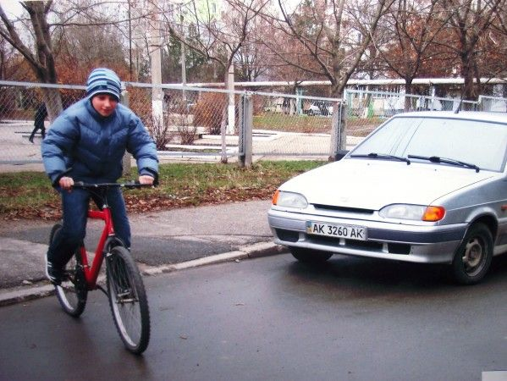
50 ДТП с участием детей-велосипедистов
31 ДТП по неосторожности детей-велосипедистов
2 погибли

